Slide 1
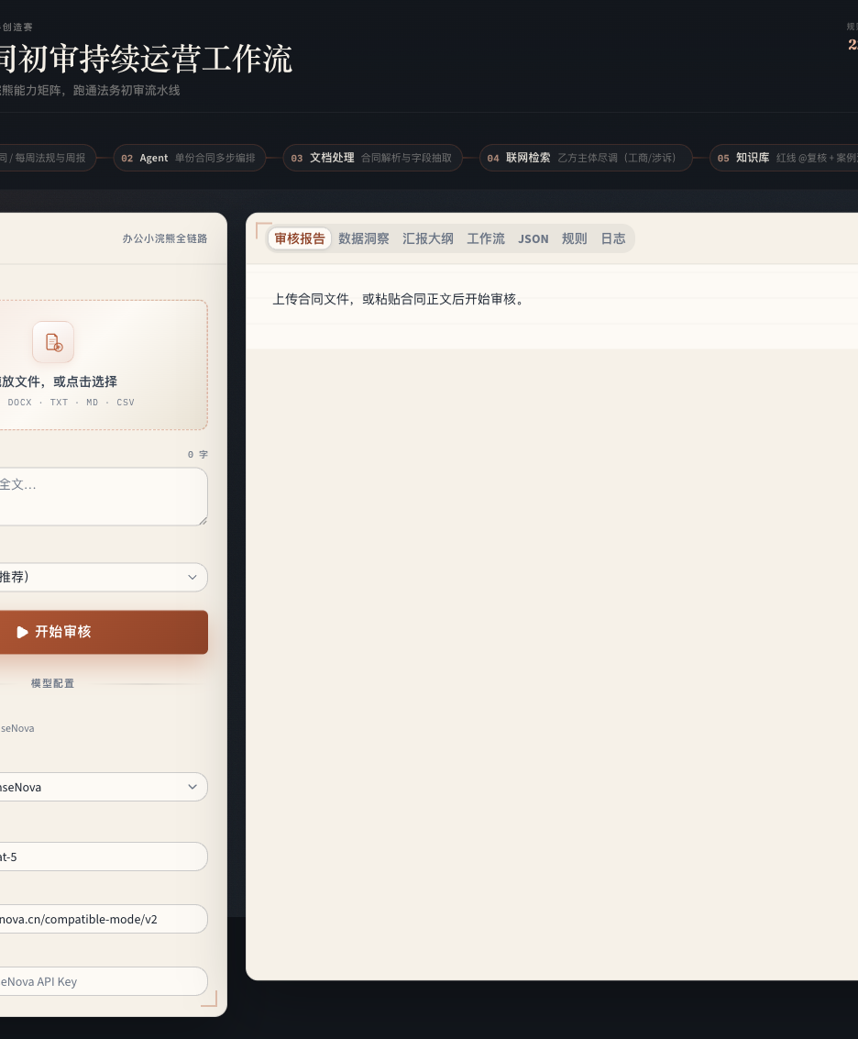
OPC 高手创造赛演示包
办公小浣熊把合同初审跑成持续运营流水线
不是单点审阅工具：每日拉取、逐份初审、主体尽调、知识库沉淀、周报 PPT 自动生成。
4h→3m
22
59.1%
单份审核耗时
规则证据
样本合规率
办公小浣熊 · 企业合同初审持续运营工作流
01

Slide 2
CREWAI 定位
CrewAI 是审核引擎节点里的编排层，不是作品主角
作品主角是小浣熊网页端的持续运营能力；CrewAI 只负责把结构化证据交给 Agent 生成报告与汇报。
做什么
读取本地 22 条规则证据、知识库上下文、合同正文，顺序执行审核报告和汇报大纲任务。
不做什么
不负责定时任务、网页端联网尽调、知识库存取截图、PPT 网页端生成。
为什么需要
把确定性校验和语言生成分开：规则避免算错金额，Agent 负责解释风险和生成可读交付物。
办公小浣熊 · 企业合同初审持续运营工作流
02

Slide 3
工作流骨架
每日流水线处理合同；每周流水线维护红线并输出周报
规则引擎只作为第 6 步证据层，喂给小浣熊做语义复核和汇报。
01
02
03
04
05
06
07
定时任务
Agent 编排
文档处理
联网尽调
知识库复核
规则证据
报告/归档
每周五 17:00：法规/税率巡检 → 知识库红线补丁 → 周度数据分析 → 合同初审周报 PPT → 推送采购委员会
办公小浣熊 · 企业合同初审持续运营工作流
03

Slide 4
提交成熟度判断
可以提交，但要把“网页端真实能力证据”补齐
当前仓库已具备主文档、Prompt、Demo 和运行材料；评审分主要来自小浣熊网页端截图。
可提交骨架
已跑通
网页端截图
当前状态
本地 Demo
缺口
必须补拍：定时任务创建、联网检索开关和来源、@知识库读取、知识库写入、数据分析图表、PPT 生成、多轮调优。
本地 Demo 可证明：合同解析、22 条结构化证据、数据洞察、报告和大纲生成。
讲述口径：小浣熊是运营主线，CrewAI/规则引擎是可体验审核节点。
办公小浣熊 · 企业合同初审持续运营工作流
04

Slide 5
如何运转起来
评委 3 分钟内可以复现本地审核引擎节点
完整工作流在小浣熊网页端按截图清单复现，本地节点用于证明单份合同的链路输出。
1. uv run crew_gui --no-open
2. 打开 http://127.0.0.1:7860
3. 上传 knowledge/realistic_software_service_contract.txt
4. 选择“仅规则引擎（离线演示）”或配置 SenseNova Key 后跑全链路
5. 查看：审核报告 / 数据洞察 / 工作流 / 汇报大纲 / JSON / 规则
办公小浣熊 · 企业合同初审持续运营工作流
05

Slide 6
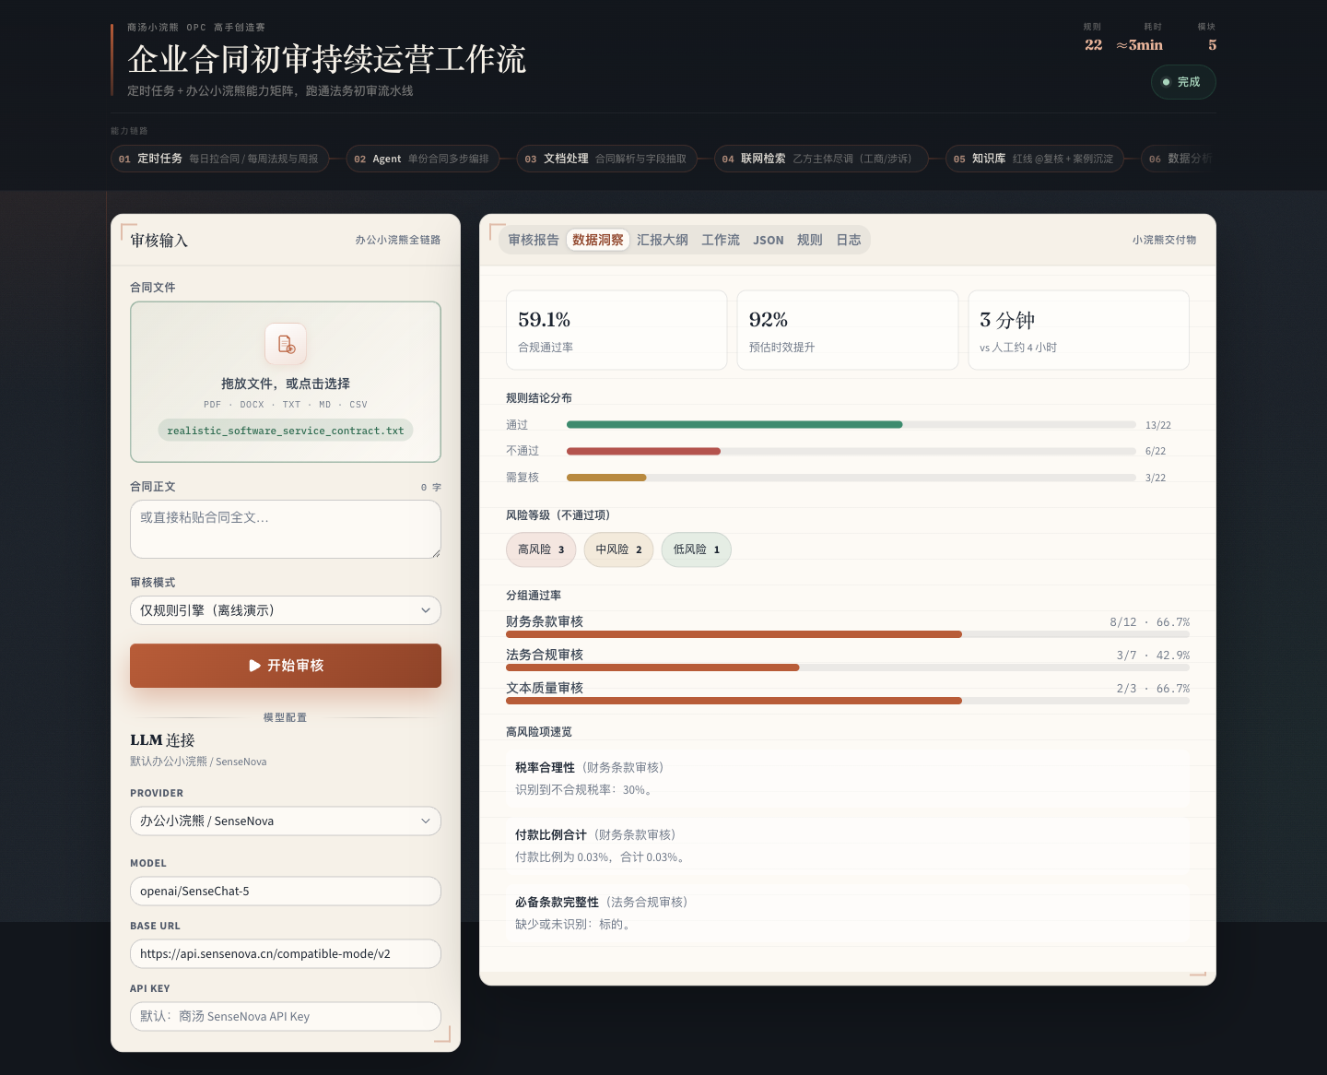
本地演示结果
样本合同检出 3 项高风险，输出报告、数据洞察和大纲
这张证明审核引擎节点不是静态文档，而是能接受合同输入并产生结构化交付物。
13
6
3
通过
不通过
需复核
高风险项：税率合理性、付款比例合计、必备条款完整性
报告包含总体结论、关键字段、三组规则表格和可复制修改建议。
数据洞察 Tab 输出合规率、风险分布、效率对比，供周报链路继续使用。
办公小浣熊 · 企业合同初审持续运营工作流
06

Slide 7
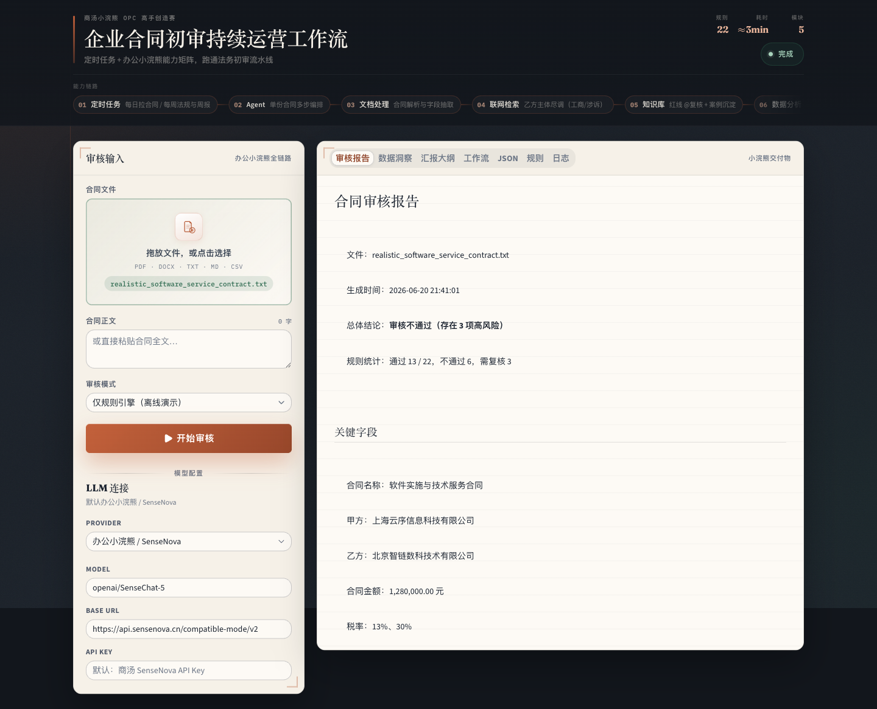
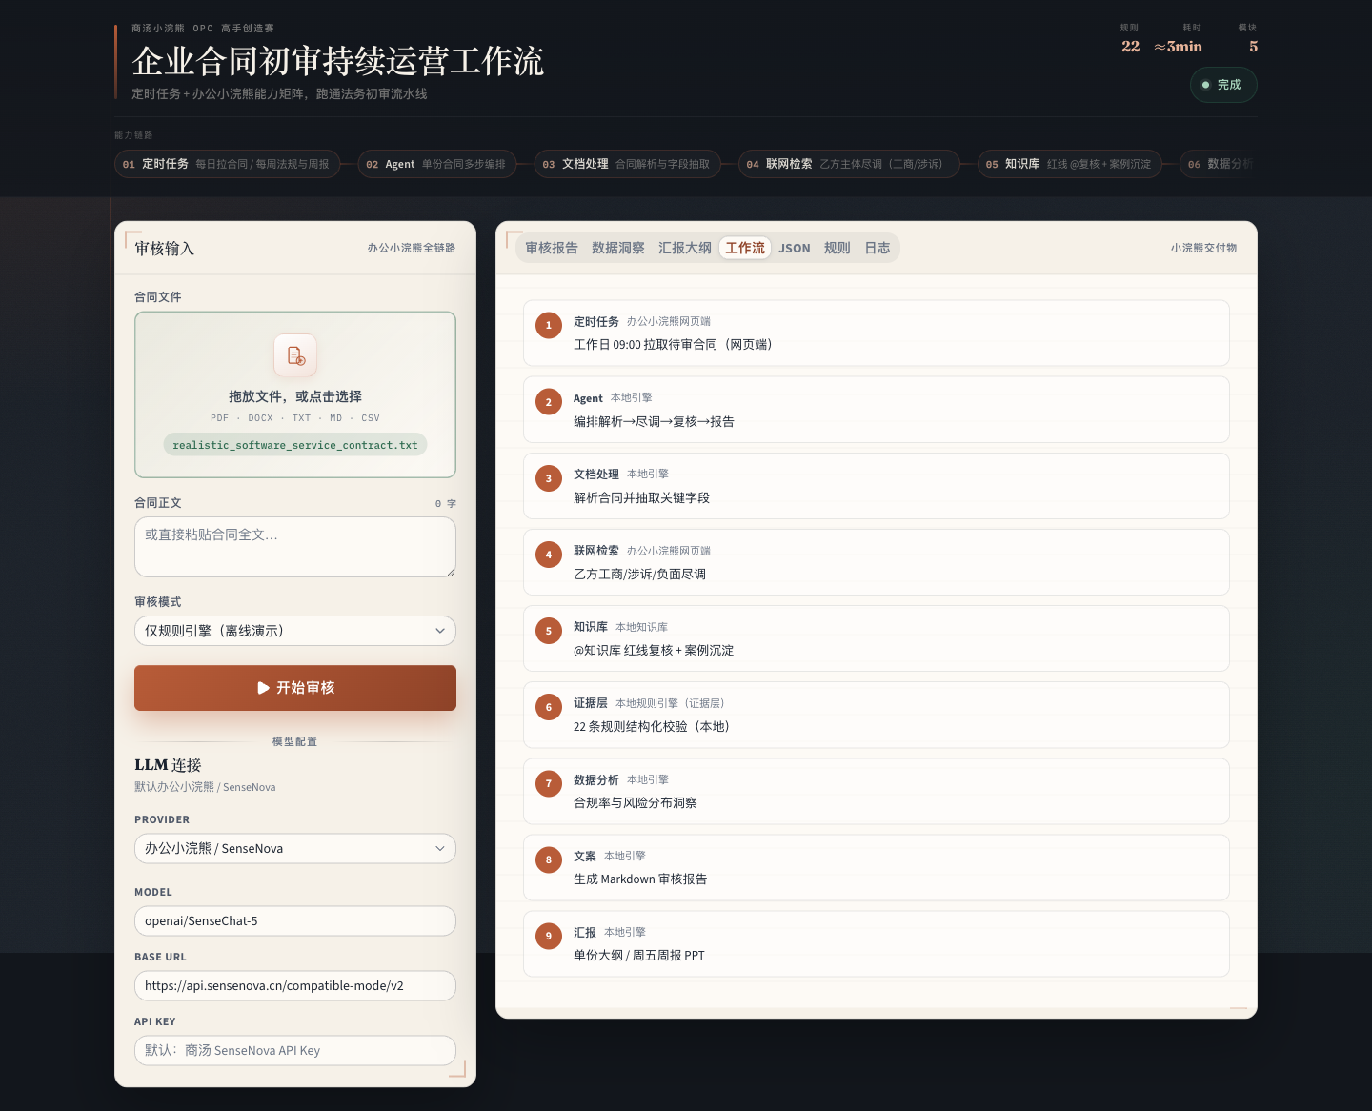
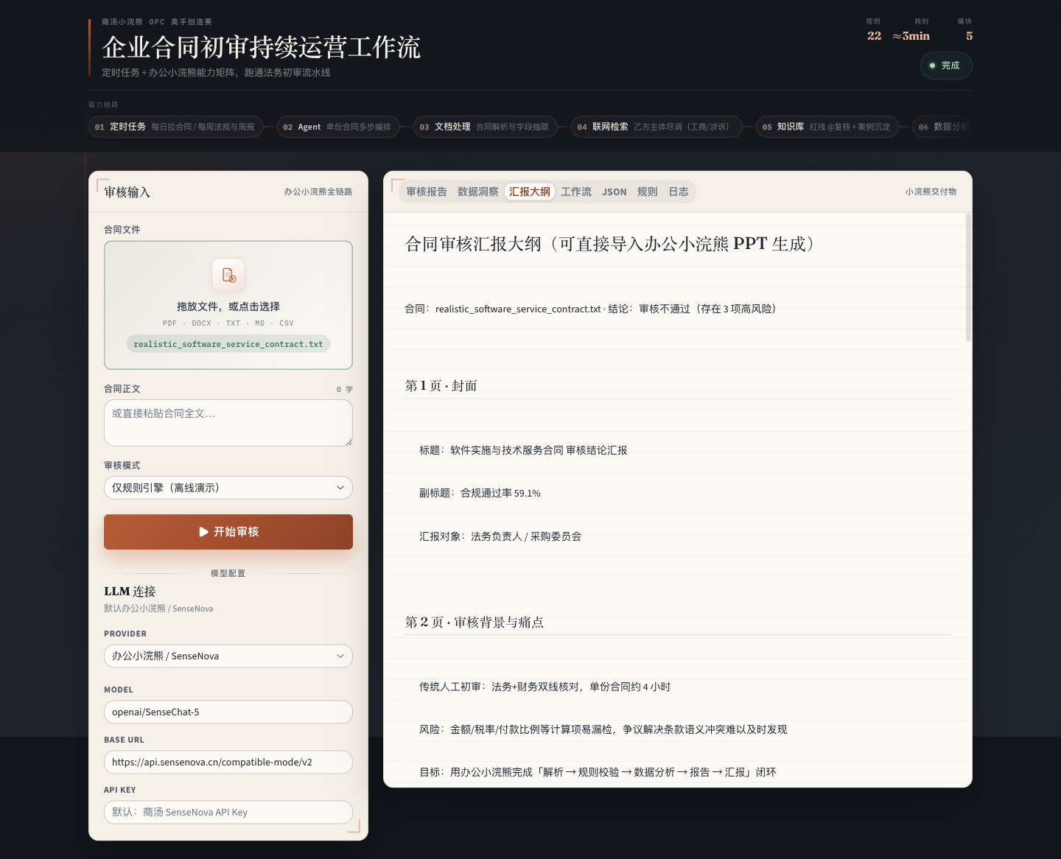
截图证据
Demo 已产出可放进提交材料的本地运行截图
这些截图证明本地审核节点可运行；小浣熊网页端能力截图仍需按清单补拍。
输出文件：outputs/opc-demo/screenshots/01-home.png ... 07-rules.png；录屏：outputs/opc-demo/video/local-demo-flow.webm
办公小浣熊 · 企业合同初审持续运营工作流
07

Slide 8
提交前最后一公里
把网页端真实过程补齐，作品形态就清楚了
建议提交 PPT 中用 5 张小浣熊网页端截图 + 本地 Demo 录屏二维码/链接组合。
S1 定时任务：每日 09:00 / 周五 17:00 调度界面
S4 联网检索：开启联网 + 乙方尽调结果 + 来源链接
S5/S6 知识库：@知识库读取红线 + 写入主体画像/案例库
S7 数据分析：周趋势、Top5 风险、主体分布图表
S9/S10 PPT 生成与多轮调优：第 1 轮 vs 第 2 轮对比
一句话讲法：小浣熊负责持续运营闭环，CrewAI/规则引擎负责其中可体验、可复现的单份审核节点。
办公小浣熊 · 企业合同初审持续运营工作流
08

